Slide 1

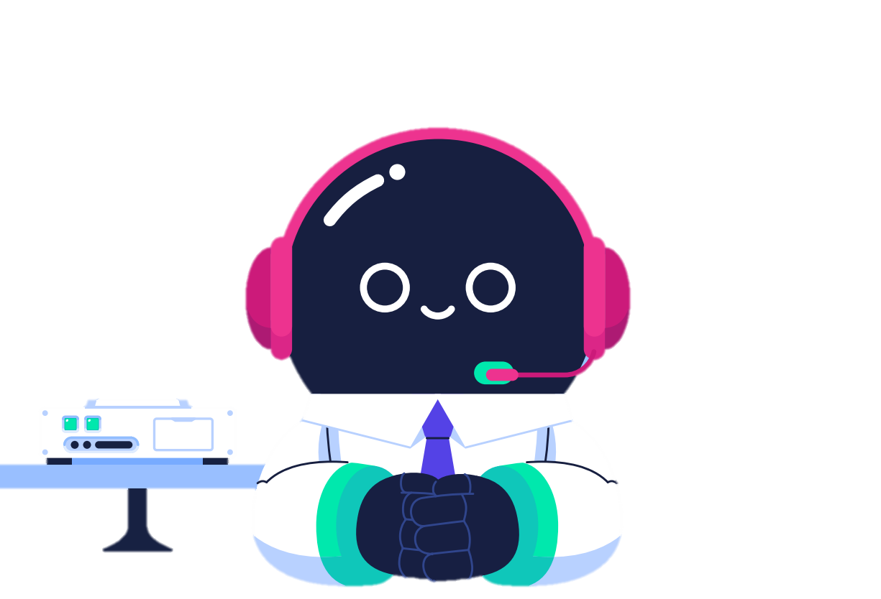
소프트웨어야놀자 AI 교육 시리즈
프로젝트 4. 스마트 홈 만들기
본 문서는 나눔글꼴로 작성되었습니다. 나눔글꼴 미설치시 폰트 깨짐 현상이 있을 수 있습니다. 설치하기

Slide 2

프로젝트 전개
차시 | 관련 AI 영역 | 교수학습활동 | 준비물 및 자료
1 | 음성 인식, 소리 인식 | 음성 인식 인공지능 체험하기 - 클로바 스피치 체험하기 컴퓨터는 어떻게 소리를 인식할까요? - 소리 정보의 표현 처리 단계 - 소리 데이터에서 특징 추출하기 | 스마트폰, 언플러그드
2 | 음성 인식 | 나만의 스마트홈 인공지능 프로그램 만들기 (1) - 나만의 스마트홈 인공지능 프로그램 만들기 | 엔트리
3 | 음성 인식 | 나만의 스마트홈 인공지능 프로그램 만들기 (2) - 나만의 스마트홈 인공지능 프로그램 발전시키기 | 엔트리
4 | 사회적 영향 | 음성 인식 기술을 우리 생활에 어떻게 적용할 수 있을까요? - 음성 인식 기술이 우리 생활에 미치는 영향 - 미래 뉴스 만들기 | 활동지

Slide 3

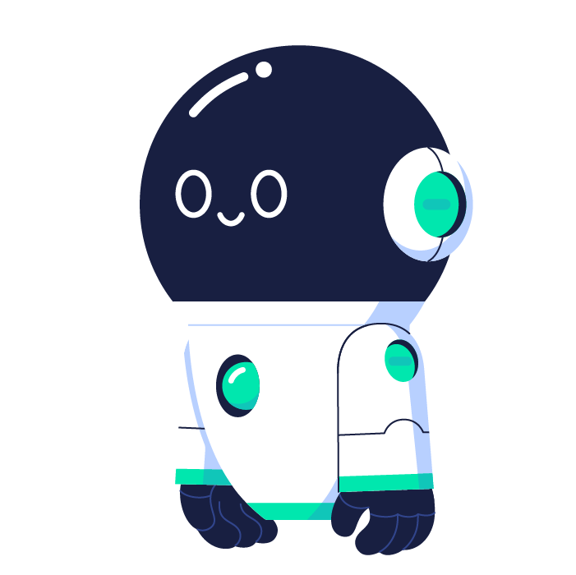
컴퓨터가 소리를 인식하는 방법을 알아봅시다

Slide 4
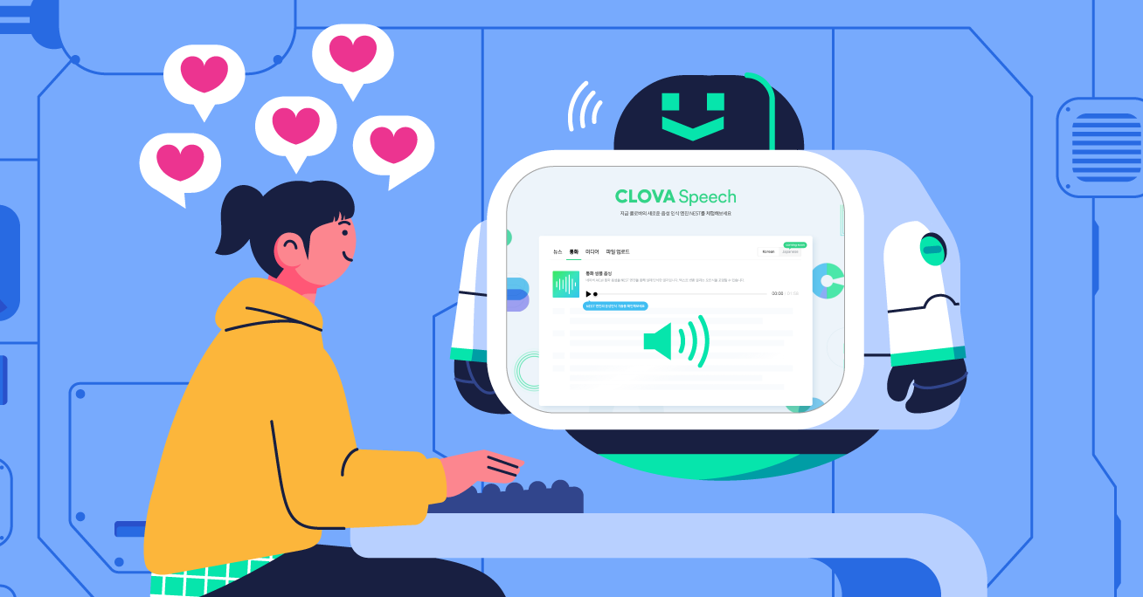
체험해볼까요?
Notes:
클로바 스피치를 체험해 본 적 있나요? 클로바 스피치를 이용해 말을 하면 내가 말하는 내용을 글자로 바꿔줍니다. 여기에는 인공지능 기술 중에서도 음성인식 기술이 적용되어 있습니다. 인공지능은 소리 데이터에 있는 특징을 스스로 찾아낼 수 있는데, 음성인식은 세상의 다양한 소리 중에서도 사람의 음성을 다룹니다.
이번 주제에서는 인공지능이 소리를 인식하는 과정에 대해 배워보고 엔트리 오디오 감지 기능을 이용하여 스마트 홈 프로그램을 만들어보는 활동을 해보겠습니다.

Slide 5

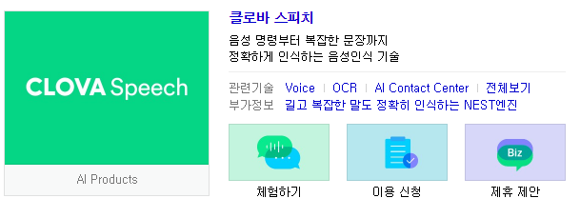
체험해볼까요?
네이버에서 클로바 스피치라고 검색하고
클로바 스피치 사이트에 접속하세요

Slide 6
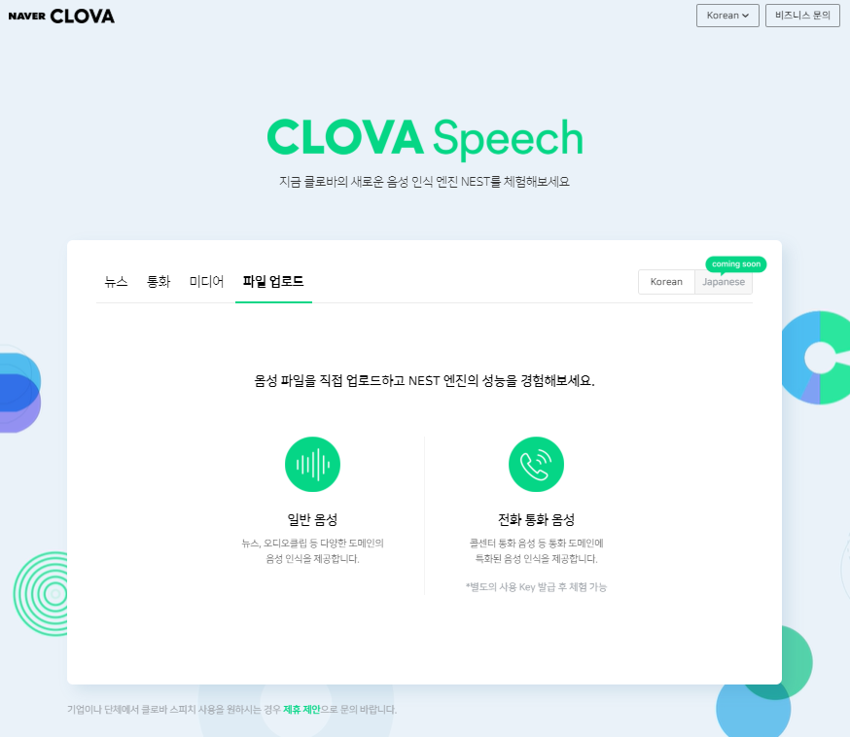
체험해볼까요?
파일 업로드를 클릭하세요
기본으로 제공하는 뉴스, 통화, 미디어도 체험해볼 수 있습니다

Slide 7
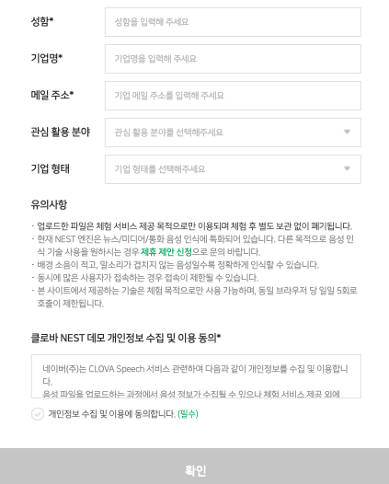
체험해볼까요?
이름을 적어주세요
기업명에 학교 이름을 적어주세요
메일 주소를 적어주세요
‘개인정보 수집 및 이용에 동의합니다’를 클릭해주세요
확인을 클릭하세요
기본으로 제공하는 뉴스, 통화, 미디어도 체험해볼 수 있습니다

Slide 8
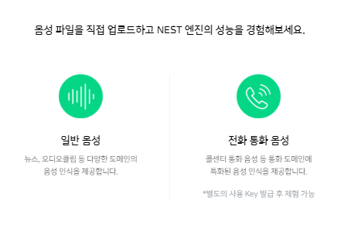
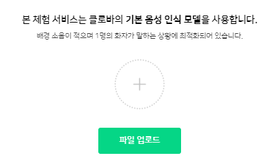
체험해볼까요?
일반 음성을 클릭하고
음성 파일을 업로드 해주세요
Notes:
기본으로 제공하는 뉴스,통화, 미디어도 체험해 볼 수 있습니다.

Slide 9
체험해볼까요?
어떤 인공지능 기술이 들어있을까?

Slide 10
체험해볼까요?
어떤 인공지능 기술이 들어있을까?
소리 인식

Slide 11
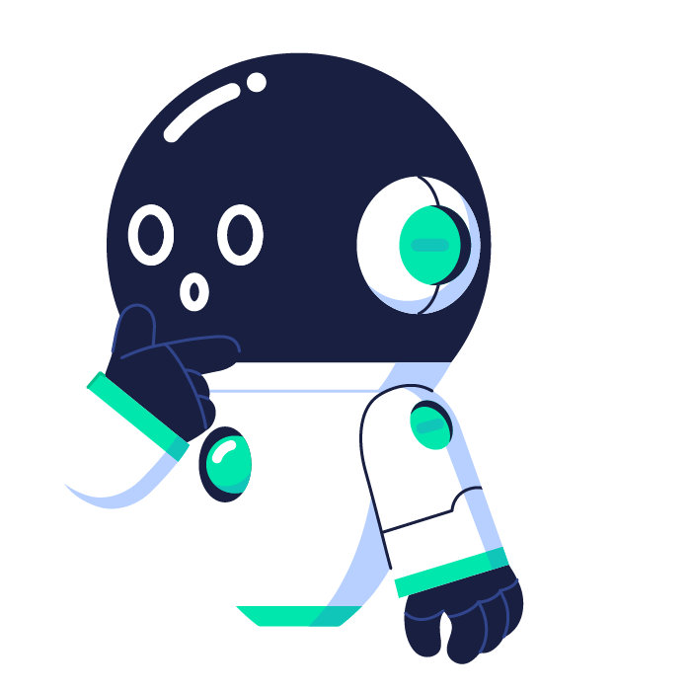
체험해볼까요?
어떤 인공지능 기술이 들어있을까?
소리 인식
그 중에서도
음성 인식!

Slide 12


원리를 찾아볼까요?
컴퓨터는 소리를 어떻게 처리할까요?
인공지능과 함께하는 세상으로 출발!
Notes:
여기에 ‘인공지능과 함께하는 세상으로 출발!’이라고 말하는 사람의 소리 데이터가 있습니다.

Slide 13
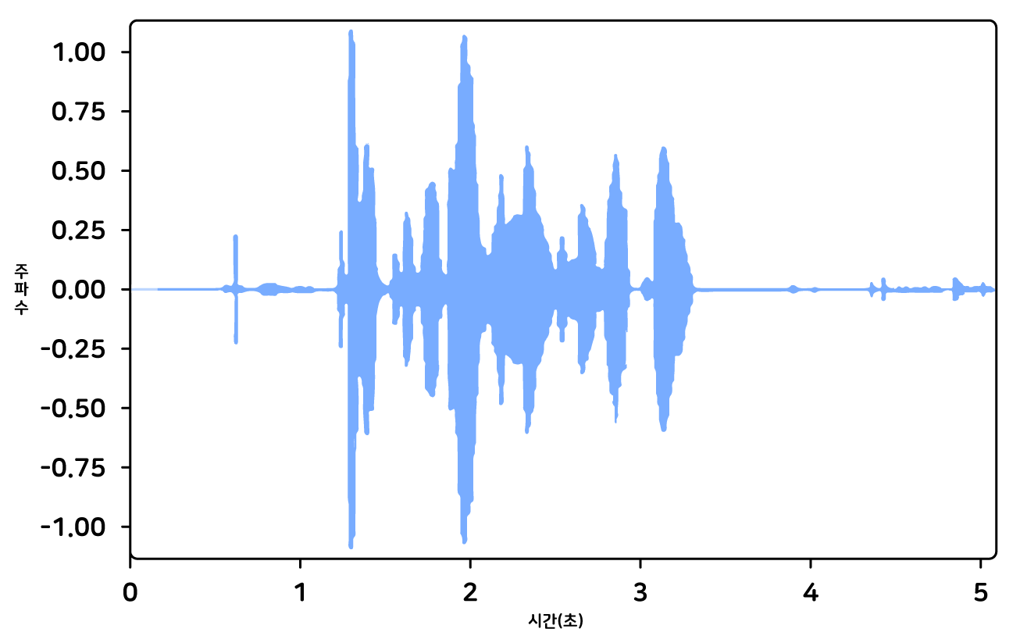
원리를 찾아볼까요?
소리 데이터
Notes:
우리가 일상생활에서 접하는 소리는 모두 공기의 떨림에 의해 생깁니다. 그리고 떨림의 크기나 높낮이를 시간에 따라 나타낸 것이 소리 데이터의 모습입니다.
우리 몸의 귀는 이러한 떨림의 정도를 감지해내 무슨 소리인지 구별할 수 있습니다. 우리는 지난 시간에 컴퓨터가 데이터를 숫자로 표현하고 저장한다고 배웠습니다. 따라서 컴퓨터가 소리를 인식하기 위해서는 소리 역시 숫자 형태로 표현되어야 합니다.

Slide 14
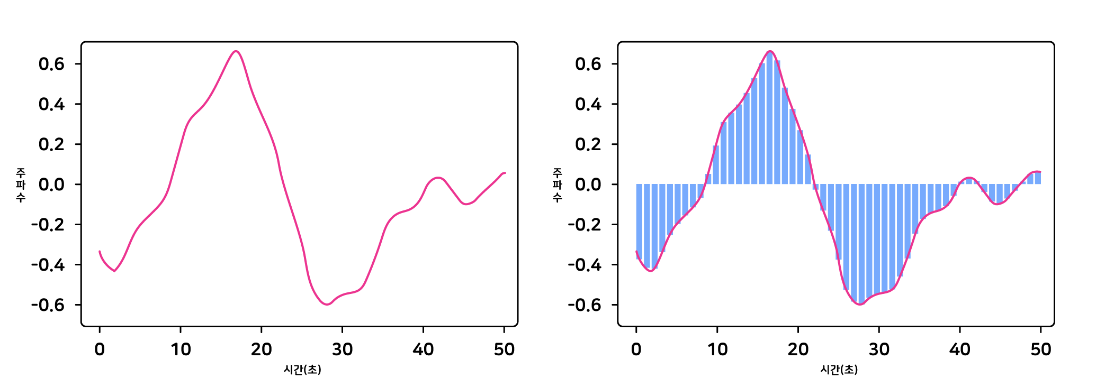
원리를 찾아볼까요?
1단계: 표본화
소리 데이터를 일정한 시간 간격으로 잘게 쪼개 나누어 분리해요
Notes:
소리를 어떻게 숫자로 표현할 수 있을까요? 지금부터 소리 데이터를 숫자로 바꾸는 과정을 한번 살펴보도록 하겠습니다.
‘인공지능과 함께하는 세상으로 출발!’이라고 말하는 소리 데이터의 일부분을 이용해 데이터를 숫자로 표현하는 방법을 알아봅시다. 세 단계 과정을 거쳐 소리 데이터를 숫자로 바꿀 수 있습니다.
첫 번째 단계는 아날로그 신호에서 일정한 시간 간격으로 잘게 쪼개 나누어 분리하는 표본화 과정입니다.

Slide 15
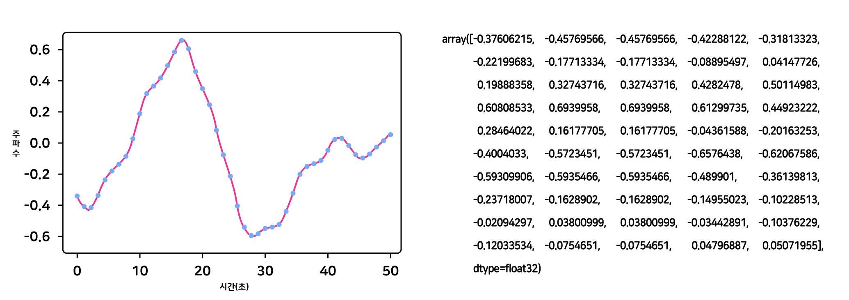
원리를 찾아볼까요?
2단계: 양자화
나누어 분리한 신호 각각의 크기를 숫자로 표현해요
Notes:
두 번째 단계에서는 첫 번째 단계에서 쪼개어 분리한 신호 각각의 크기를 숫자로 표현하는 양자화 과정입니다.

Slide 16
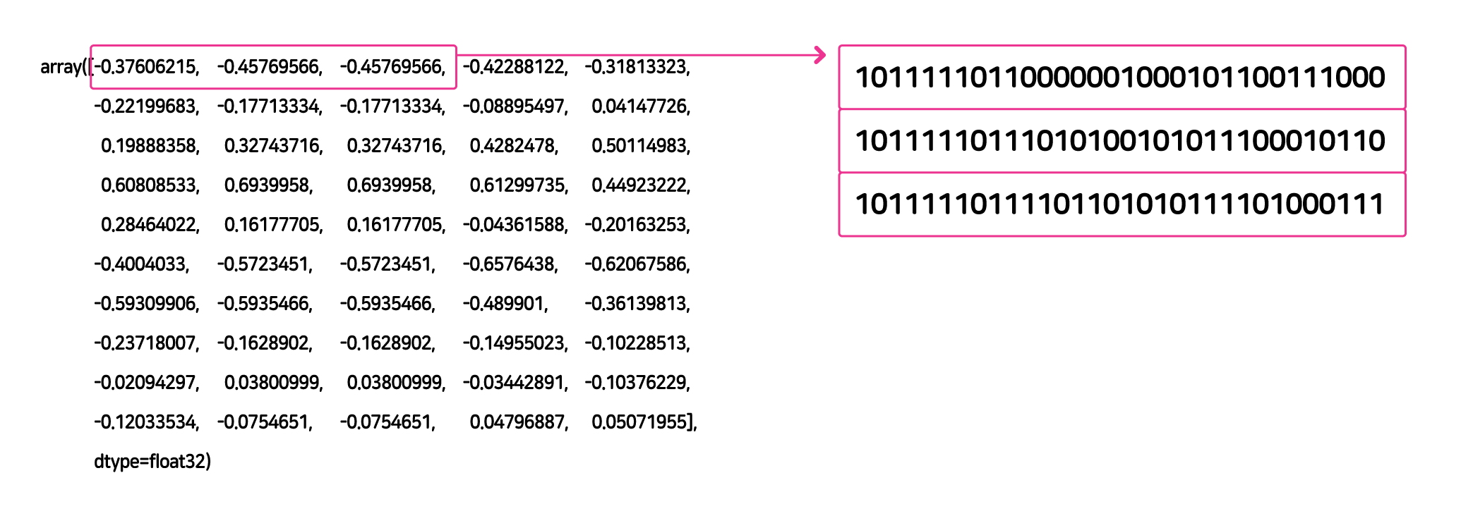
원리를 찾아볼까요?
3단계: 부호화
바꾼 숫자를 컴퓨터가 이해할 수 있도록 0과 1로 변환해요
Notes:
세 번째 단계는 이 숫자를 컴퓨터가 이해할 수 있는 0과 1로 바꾸어 변환하는 부호화 과정입니다.

Slide 17
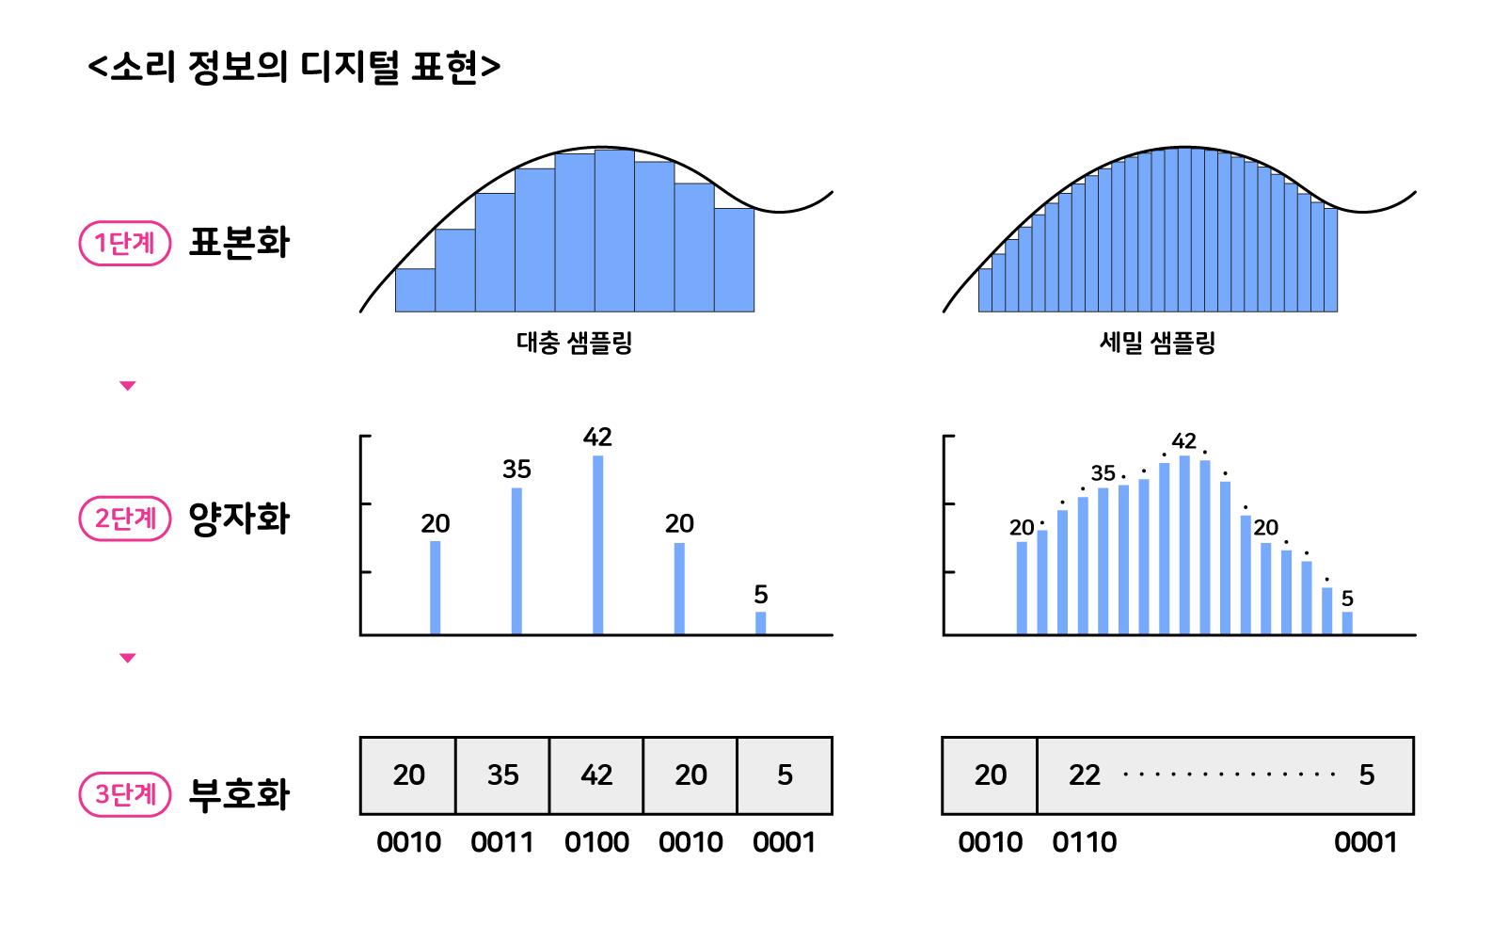
원리를 찾아볼까요?
Notes:
소리 데이터를 숫자로 바꿀 때 데이터를 쪼개는 간격에 따라 소리의 정보가 달라집니다. 크기를 넓게 쪼개면 원래의 소리와 차이가 크게 나게 되어 음질이 떨어지는데 좁은 간격으로 세밀하게 쪼개면 원래의 소리와 가까운 소리를 표현할 수 있지만 대신 저장 용량이 많이 필요하게 됩니다.

Slide 18
원리를 찾아볼까요?
소리 데이터에서 특징 추출하기
Notes:
소리 데이터를 숫자로 바꾼다고 해서 컴퓨터가 이 소리가 어떤 내용을 담고 있는지 인식하지는 못합니다. 그냥 컴퓨터가 알아볼 수 있는 형태로 소리를 바꾼 상태일 뿐입니다. 여기까지는 인공지능의 영역이 아닙니다.
컴퓨터가 어떤 소리를 인식한다는 것은 그 소리를 듣고, 어떤 소리인지 구분할 수 있다는 뜻입니다. 컴퓨터가 소리를 인식하려면 소리 속에서 특징(feature)을 추출하고 그것을 분석해야 합니다.

Slide 19
원리를 찾아볼까요?
소리 데이터에서 특징 추출하기
안녕하세요!
남자 목소리
안녕하세요!
여자 목소리
Notes:
남녀 목소리를 구분해봅시다. 어떤 특징을 보고 각각 남녀의 목소리라고 구분할 수 있을까요? 남녀 목소리를 구분할 수 있는 특징은 무엇이 있을지 생각해봅시다.
우리는 대체로 목소리의 높낮이로 남자와 여자의 목소리를 구분합니다. 실제 소리 데이터를 시각적으로 나타낸 그래프를 보고 우리가 찾아낸 특징이 잘 드러나는지 확인해봅시다.

Slide 20
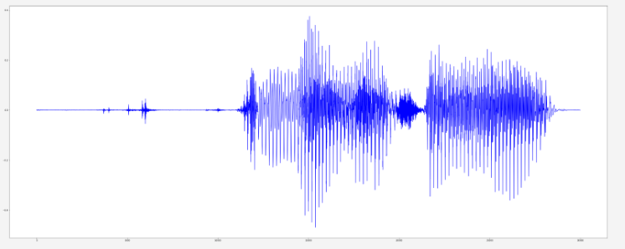
원리를 찾아볼까요?
남자 목소리일까요? 여자 목소리일까요?
Notes:
다음은 남자와 여자가 똑같이 ‘안녕하세요’라고 말한 소리 데이터를 시각화한 그래프입니다. 다음 질문에 답해보세요.

Slide 21
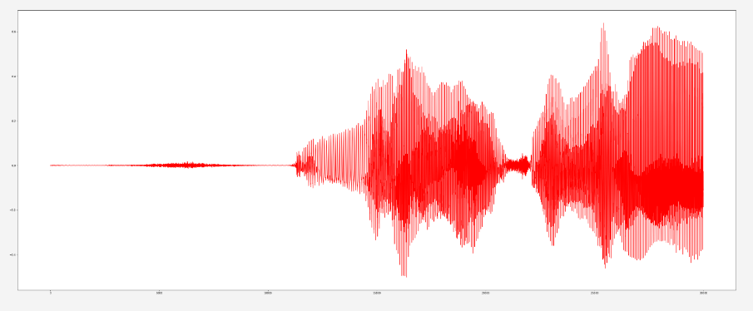
원리를 찾아볼까요?
남자 목소리일까요? 여자 목소리일까요?
Notes:
다음은 남자와 여자가 똑같이 ‘안녕하세요’라고 말한 소리 데이터를 시각화한 그래프입니다. 다음 질문에 답해보세요.

Slide 22
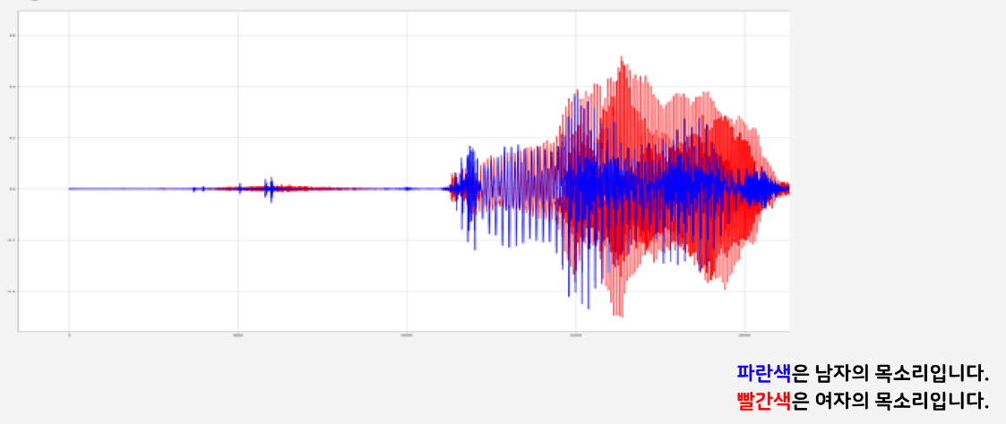
원리를 찾아볼까요?
남자 목소리일까요? 여자 목소리일까요?

Slide 23
원리를 찾아볼까요?
Q. 어떻게 남자와 여자의 목소리를 구분할 수 있을까요?
Notes:
소리에서 특징을 추출하는 것은 매우 어려운 일입니다. 우리는 목소리의 높낮이로 남자와 여자의 목소리를 구분하였지만, 이것보다 더 구체적으로 어떤 사람의 목소리인지를 구분하려면 더 많고 구체적인 특징이 필요합니다. 같은 성별의 친구들을 몇 명 떠올려보세요. 그 친구들의 목소리를 구별하기 위한 특징들을 생각해보세요. 꽤 어려운 일이라는 것을 알 수 있을 거예요. 그래서 최근의 인공지능 기술(딥러닝)은 이러한 소리의 특징을 스스로 찾아내고 조합하여 분석할 수 있게 되었습니다.

Slide 24
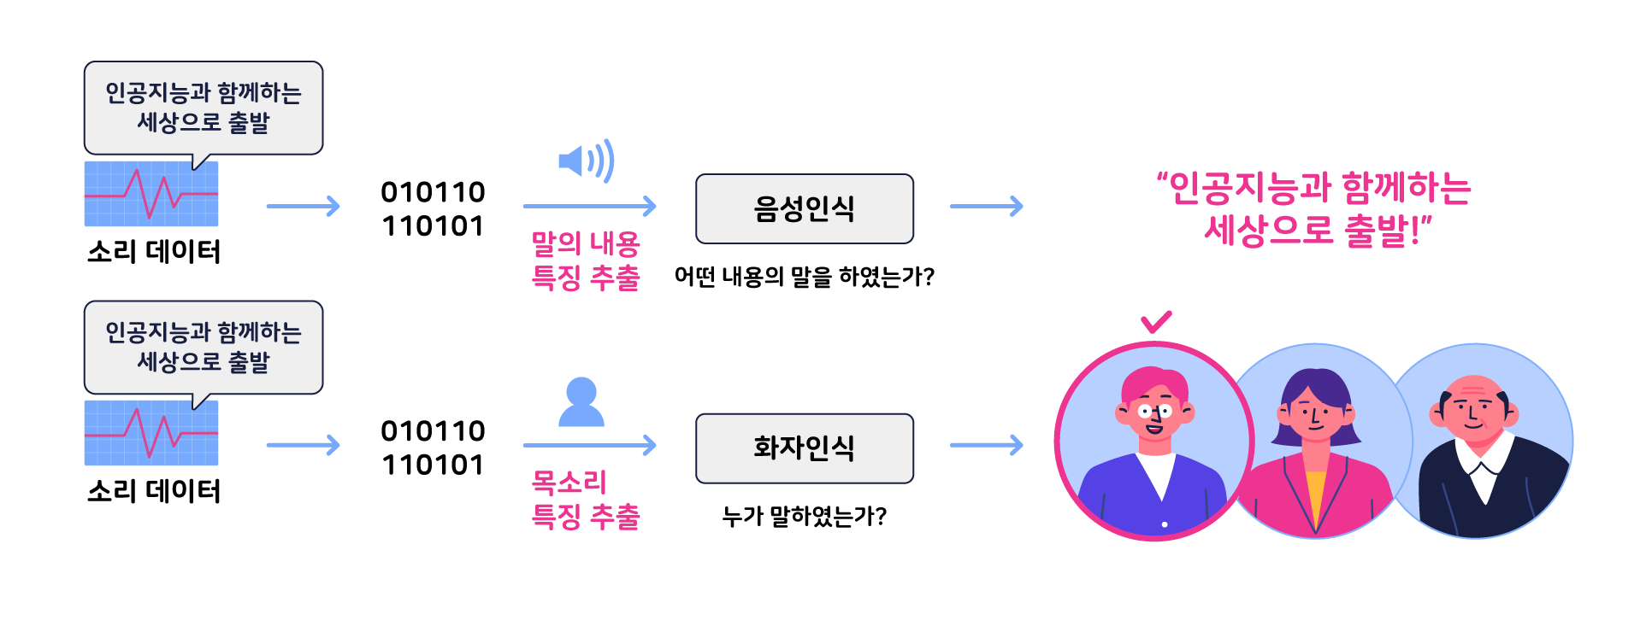
원리를 찾아볼까요?
Notes:
이렇게 소리에서 특징을 찾아 어떤 소리인지 인식하는 것을 소리 인식이라고 합니다. 소리 인식에서는 특히 사람의 목소리를 인식하려는 노력이 많이 이루어지고 있습니다. 이렇게 사람이 발화한 소리 데이터를 특히 음성 데이터라고 합니다.
사람의 목소리를 인식하는 데에도 두 가지 분야가 있습니다. 먼저 어떤 사람이 ‘인공지능과 함께하는 세상으로 출발’이라고 말한 음성 데이터가 있다고 생각해봅시다. 음성 데이터로는 음성 인식과 화자 인식을 할 수 있습니다. 먼저 음성 인식이란 ‘누가’ 말했는지에 관한 내용은 생략하고, ‘어떤’ 말을 했는지 내용을 글자로 반환하는 것을 의미합니다. 그리고 여기에 ‘자연어 처리’ 기술을 결합하면 이 글자가 어떤 의미를 지니는지도 인식할 수 있게 됩니다. 자연어 처리는 인공지능이 그 말이 어떤 뜻인지 혹은 어떤 의도인지를 사람처럼 이해하는 것을 의미합니다. 화자 인식은 ‘인공지능과 함께하는 세상으로 출발’이라고 말한 소리 데이터에서 말한 사람의 목소리의 특징을 추출하여 ‘누가’ 말했는지 인식하는 것을 의미합니다. 이 주제에서는 음성 인식에 대해 다룹니다.

Slide 25
원리를 찾아볼까요?
어떤 특징을 추출할까요?
Notes:
우리가 체험해본 네이버 클로바 스피치는 소리 데이터에서 말의 내용 특징을 추출합니다.

Slide 26
원리를 찾아볼까요?
어떤 특징을 추출할까요?
말의 내용 특징
Notes:
우리가 체험해본 네이버 클로바 스피치는 소리 데이터에서 말의 내용 특징을 추출합니다.

Slide 27

원리를 찾아볼까요?
학습 내용 정리
Q. 컴퓨터는 소리를 어떻게 감지할까요?
소리를 ( ), ( )의 숫자 형태로 처리한 뒤, 데이터에서 ( )을 추출하여
어떤 소리인지 감지합니다.
Q. 음성 데이터에서 ‘누가‘ 말했는지에 관한 내용은 생략하고,
‘어떤＇ 말을 했는지 내용을 글자로 반환하는 것을 ( )이라고 합니다.

Slide 28
원리를 찾아볼까요?
학습 내용 정리
Q. 컴퓨터는 소리를 어떻게 감지할까요?
소리를 ( ), ( )의 숫자 형태로 처리한 뒤, 데이터에서 ( )을 추출하여
어떤 소리인지 감지합니다.
Q. 음성 데이터에서 ‘누가‘ 말했는지에 관한 내용은 생략하고,
‘어떤＇ 말을 했는지 내용을 글자로 반환하는 것을 ( )이라고 합니다.
0
1
특징

Slide 29
원리를 찾아볼까요?
학습 내용 정리
Q. 컴퓨터는 소리를 어떻게 감지할까요?
소리를 ( ), ( )의 숫자 형태로 처리한 뒤, 데이터에서 ( )을 추출하여
어떤 소리인지 감지합니다.
Q. 음성 데이터에서 ‘누가‘ 말했는지에 관한 내용은 생략하고,
‘어떤＇ 말을 했는지 내용을 글자로 반환하는 것을 ( )이라고 합니다.
0
1
특징
음성인식

Slide 30

음성을 인식하는 인공지능 프로그램을 만들어 봅시다

Slide 31
지난 시간 배운 내용
컴퓨터는 소리를 어떻게 감지하나요?

Slide 32
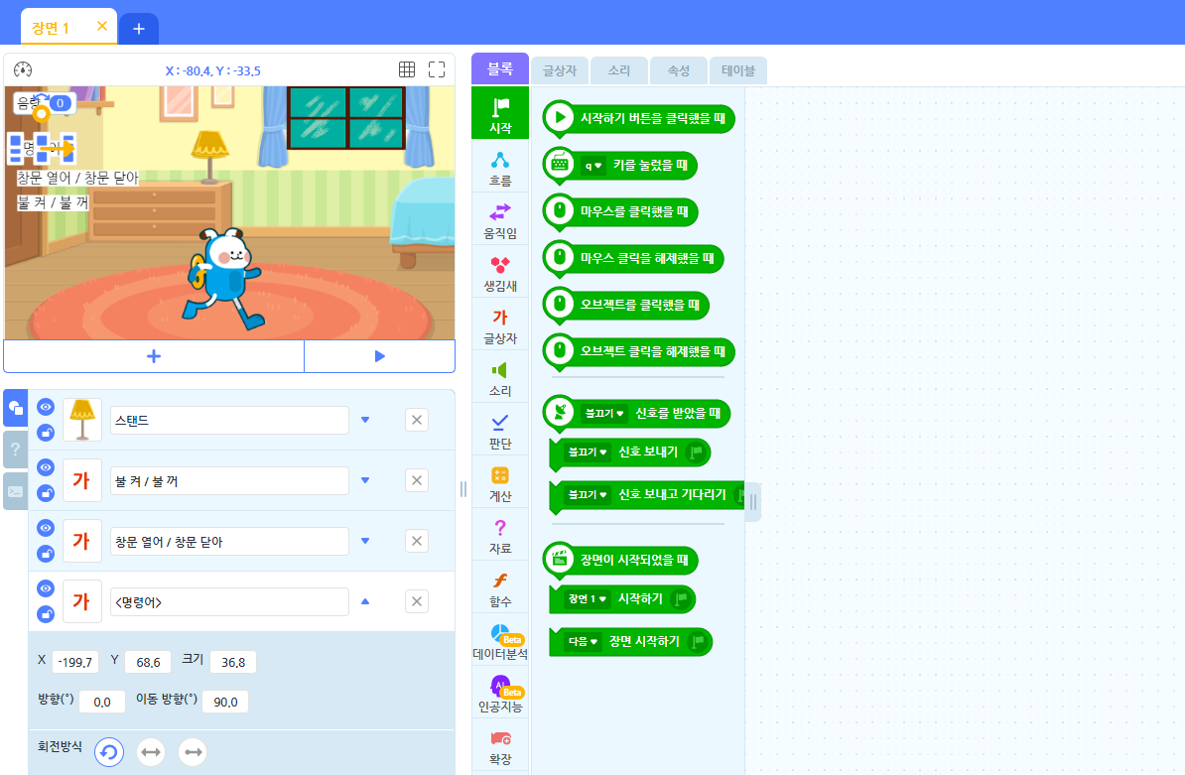
만들어볼까요?
http://naver.me/FsFiGILF
Notes:
지금부터 엔트리의 오디오 감지 기능을 사용하여 나만의 스마트홈 인공지능 프로그램을 만들어보겠습니다.
엔트리 [템플릿 공유 주소]에 접속합니다.
작품 주소: http://naver.me/FsFiGILF

Slide 33
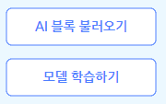
만들어볼까요?
Notes:
‘인공지능’ 블록 꾸러미에서 ‘AI블록 불러오기’를 클릭합니다.

Slide 34
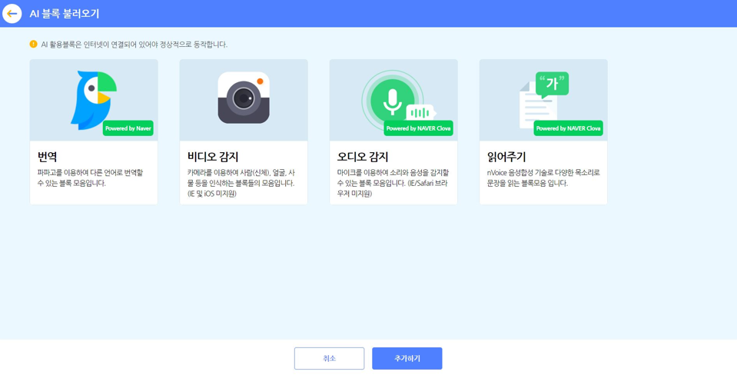
만들어볼까요?
Notes:
‘오디오 감지’를 선택한 뒤 ‘추가하기’를 클릭합니다.

Slide 35
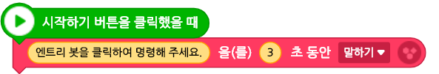
만들어볼까요?
<엔트리봇 오브젝트>
Notes:
먼저 엔트리봇 오브젝트를 클릭하여 블록을 조립하겠습니다. ‘안녕을 4초 동안 말하기’ 블록을 가져와 다음과 같이 내용을 수정합니다.

Slide 36
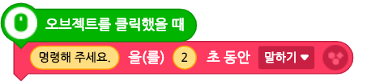
만들어볼까요?
<엔트리봇 오브젝트>
Notes:
나만의 스마트홈 프로그램은 엔트리봇을 클릭했을 때 음성 인식을 시작합니다. ‘오브젝트를 클릭했을 때’ 블록을 가져온 뒤, ‘안녕을 4초 동안 말하기’ 블록을 붙여 다음과 같이 블록을 조립합니다.

Slide 37
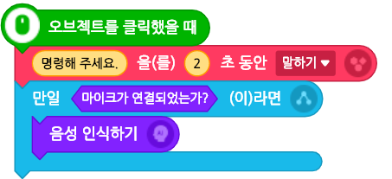
만들어볼까요?
<엔트리봇 오브젝트>
Notes:
엔트리봇 오브젝트를 클릭하면 먼저 마이크가 연결되어 있는지를 확인하고 음성 인식을 시작합니다.

Slide 38
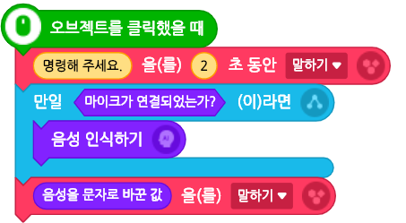
만들어볼까요?
<엔트리봇 오브젝트>
Notes:
음성을 인식하면, 엔트리봇이 인식된 말을 문자로 바꾸어 말해줍니다. ‘인공지능’ 블록 꾸러미의 ‘음성을 문자로 바꾼 값’ 블록과 ‘생김새’ 블록 꾸러미의 ‘안녕을 말하기’ 블록을 가져와 다음과 같이 조립합니다.

Slide 39
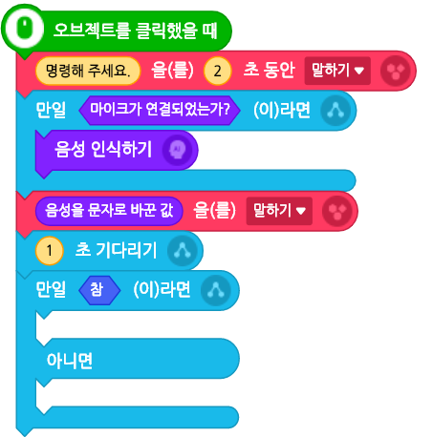
만들어볼까요?
<엔트리봇 오브젝트>
Notes:
1초 기다린 뒤, 만약 음성을 문자로 바꾼 값에 ‘열어’라는 말이 포함되어 있다면 창문이 열리고, ‘닫아’ 라는 말이 포함되어 있다면 창문이 닫힙니다. 먼저 ‘2초 기다리기 블록’와 만일 ~라면 아니면~‘ 블록을 가져옵니다.

Slide 40
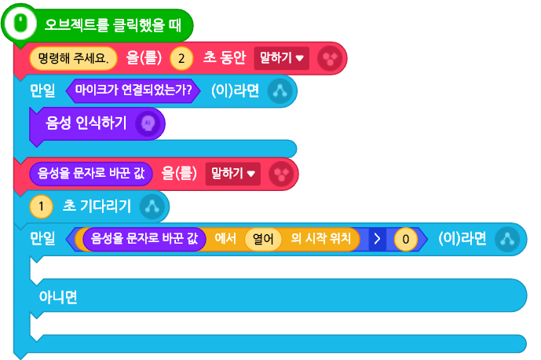
만들어볼까요?
<엔트리봇 오브젝트>
Notes:
음성을 문자로 바꾼 값에 ‘열어’라는 말이 포함되어 있는 경우를 다음과 같이 블록으로 나타낸 뒤, ‘만일 ~라면 아니면~’ 블록의 조건 부분에 넣어줍니다.

Slide 41
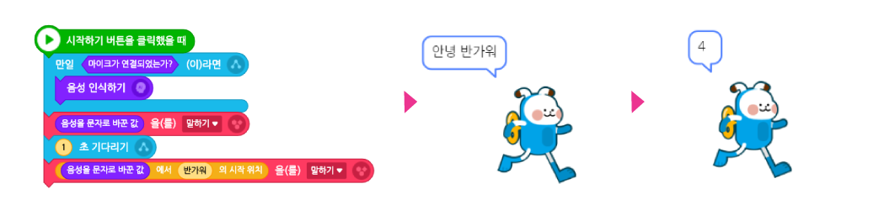
만들어볼까요?
체크체크!
Notes:
위 그림처럼 블록을 조립한 뒤 실행하여 ‘안녕 반가워’라고 말해 보면, 결과가 ‘4’라고 나옵니다. 어떻게 나온 결과일까요? 다음 그림을 봅시다.

Slide 42
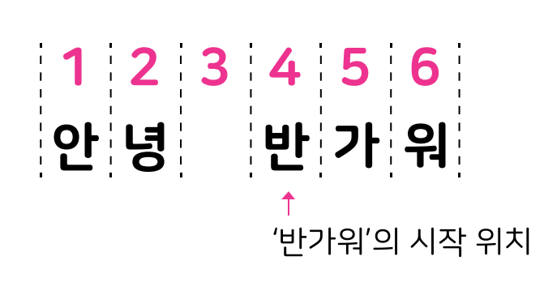
만들어볼까요?
체크체크!
Notes:
음성 인식한 결과를 문자로 바꾸었을 때, 그림과 같이 앞에서부터 순서대로 한 글자마다 숫자가 매겨집니다. 이때, 공백(띄어쓰기)도 한 글자처럼 숫자가 매겨집니다. 그림에서 볼 수 있듯이 엔트리에서는 가장 먼저 나온 글자의 위치가 ‘1’로 정해져 있습니다. 따라서 ‘안녕∨반가워’라고 이야기하면 ‘반가워’의 시작 위치는 ‘4’가 됩니다.
그렇다면 이 블록을 활용해서 음성 인식한 말 속에 특정 단어가 포함되어 있는지를 판단하려면 어떻게 해야 할까요? 다음과 같이 특정 단어의 시작 위치가 0보다 큰지를 확인하면 됩니다.
음성 인식을 한 결과를 문자로 바꾸었을 때, 가장 처음에 나온 글자의 위치는 ‘1’입니다. 그렇다면 어떤 단어의 시작 위치가 0보다 크다는 건 어떤 의미일까요? 맞습니다. 그 단어가 문장의 어딘가에는 존재하고 있다는 것을 나타내죠.
따라서 어떤 단어가 음성 인식한 결과에 포함되어 있는지를 판단하려면 시작 위치가 0보다 크다고 하면 된답니다.

Slide 43
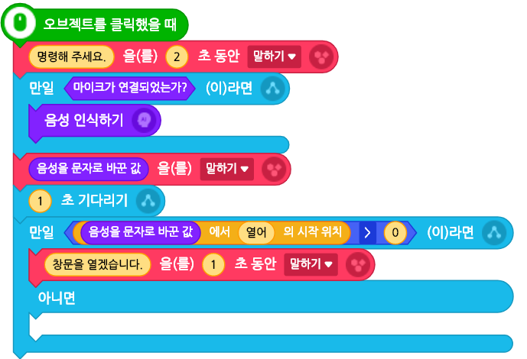
만들어볼까요?
<엔트리봇 오브젝트>
Notes:
음성 인식 결과 ‘열어’라는 말이 포함되어 있다면, 엔트리봇이 ‘창문을 열겠습니다’라고 말을 합니다.

Slide 44
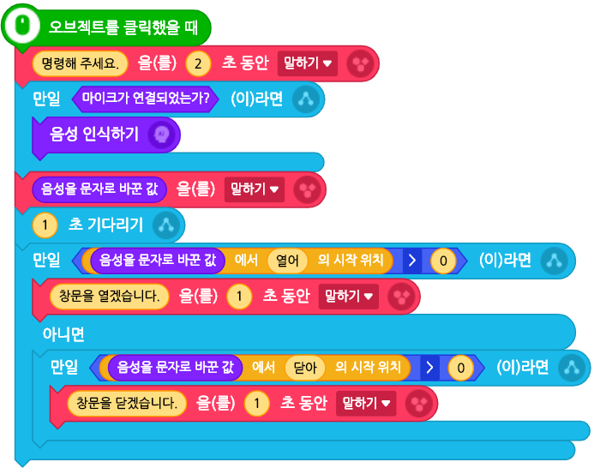
만들어볼까요?
<엔트리봇 오브젝트>
Notes:
이어서 음성 인식 결과에 ‘닫아’라는 말이 포함되었을 때, 엔트리봇이 ‘창문을 닫겠습니다.’라고 말하도록 해보겠습니다. 먼저 ‘만일~라면’ 블록을 가져온 뒤 다음과 같이 블록을 조립합니다.

Slide 45
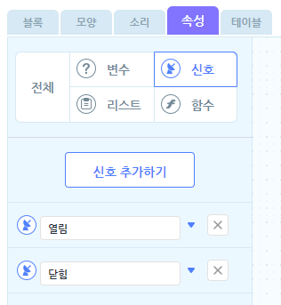
만들어볼까요?
Notes:
이번에는 각 명령어에 따라 창문 오브젝트의 모양이 바뀌는 것을 표현해보겠습니다. 먼저 창문 오브젝트에 보낼 신호를 만들어야 합니다. 속성에서 신호 추가하기를 눌러 ‘열림’, ‘닫힘’ 신호를 만듭니다.

Slide 46
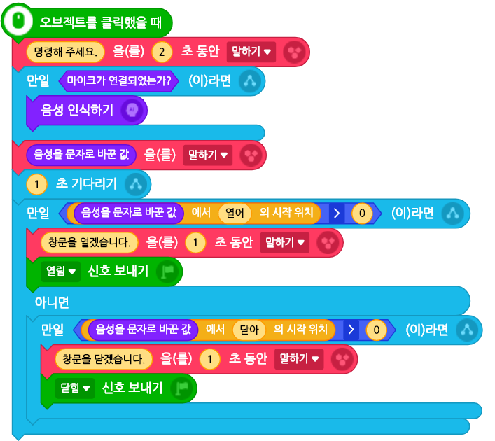
만들어볼까요?
<엔트리봇 오브젝트>
Notes:
음성 인식 결과에 ‘열어’가 포함되어 있으면 ‘열림’ 신호를 보내고, ‘닫아’가 포함되어 있으면 ‘닫힘’ 신호를 보냅니다. ‘시작’ 블록 꾸러미에서 ‘~신호 보내기’ 블록을 가져와 다음과 같이 조립합니다.

Slide 47
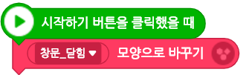
만들어볼까요?
<창문 오브젝트>
Notes:
이제 창문 오브젝트에 코딩을 하겠습니다. 창문 오브젝트는 프로그램이 시작될 때는 닫혀 있는 모습이어야 합니다. 다음과 같이 블록을 조립합니다.

Slide 48
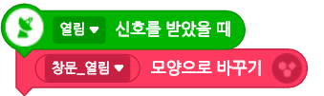

만들어볼까요?
<창문 오브젝트>
Notes:
‘열림’ 신호를 받았을 때 ‘창문_열림’ 모양으로 바꾸고, ‘닫힘’ 신호를 받으면 ‘창문_닫힘’ 모양으로 바뀌도록 블록을 조립합니다.

Slide 49
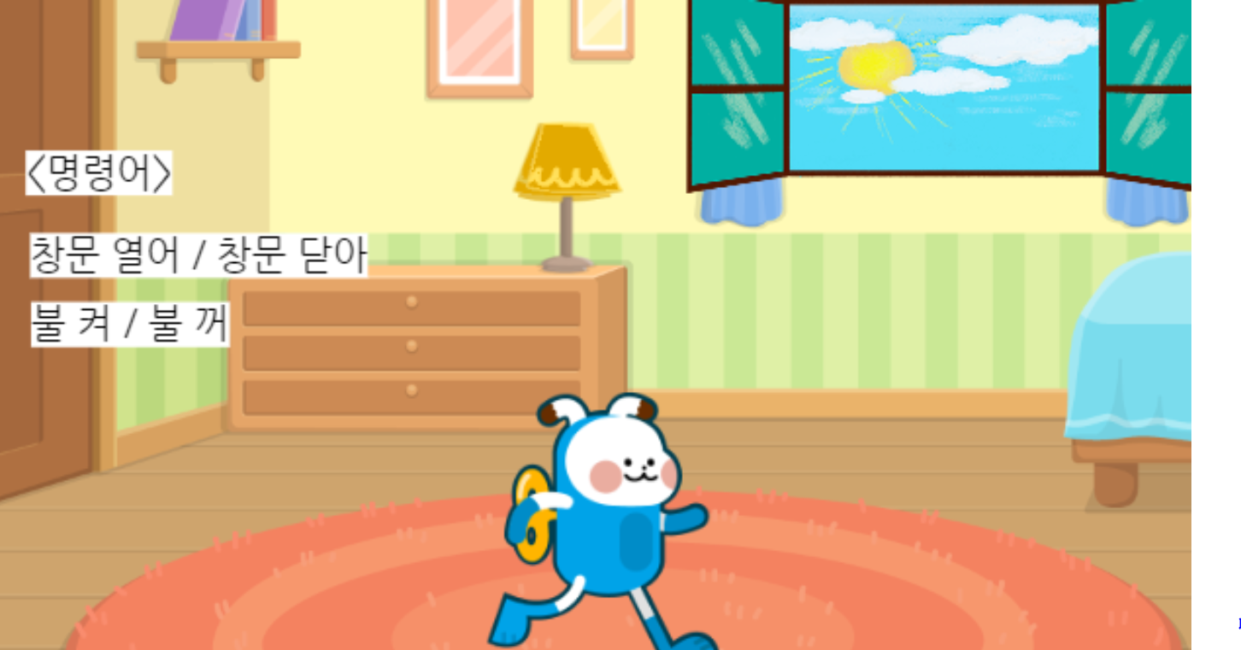
만들어볼까요?
Notes:
‘시작하기’ 버튼을 클릭하여 프로그램이 잘 동작하는지 확인합니다.

Slide 50
만들어볼까요?
프로그램에 대해 이야기해봅시다.
Q. 이번 시간에 만든 작품은 엔트리의 어떤 인공지능 관련 기능을 사용하였나요?
Q. 작품을 만들면서 어떤 생각이 들었나요?
네이버와 함께하는 인공지능 수업

Slide 51

음성을 인식하는 인공지능 프로그램을 발전시켜 봅시다

Slide 52
지난 시간 배운 내용
지난 시간에 배운 내용을 떠올려 봅시다.
Q. 어떤 프로그램을 만들었나요?
Q. 어떤 인공지능 기술과 관련 있나요?
네이버와 함께하는 인공지능 수업

Slide 53
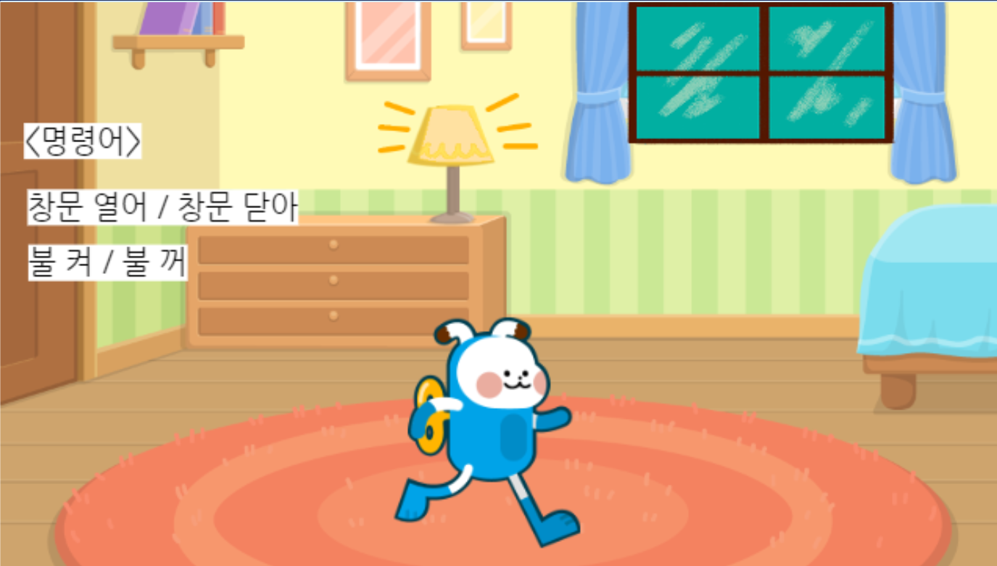
발전시켜볼까요?
Notes:
음성 인식으로 전등을 켜고 끄는 기능을 추가해보세요. 그리고, 음성 인식된 결과를 엔트리봇이 말할 때, 목소리로 읽어주는 기능까지 추가해보세요.

Slide 54
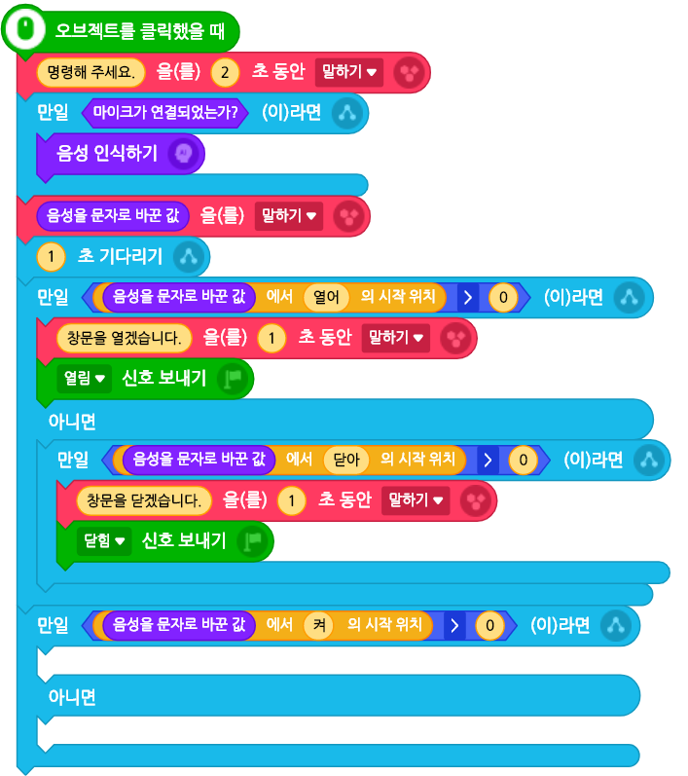
발전시켜볼까요?
<엔트리봇 오브젝트>
Notes:
먼저 ‘만일 ~라면, 아니면~’ 블록을 가져와 이전의 블록 아래에 붙입니다. 조건 부분에 ‘켜’라는 말이 음성 인식 결과에 있는지 확인하는 블록을 아래와 같이 조립하여 넣습니다.

Slide 55
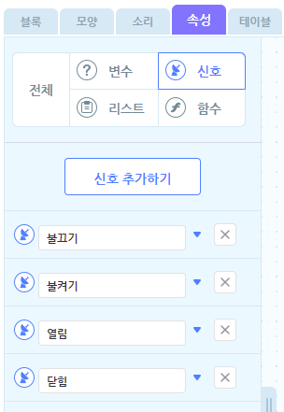
발전시켜볼까요?
Notes:
불을 켤 때와 불을 끌 때의 신호를 다음과 같이 각각 만듭니다.

Slide 56
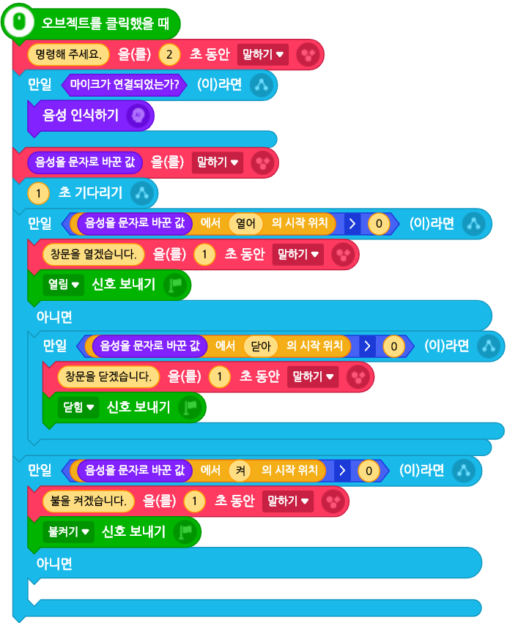
발전시켜볼까요?
<엔트리봇 오브젝트>
Notes:
‘켜’라는 말이 음성 인식 결과에 포함되어 있으면, 다음과 같이 ‘불을 켜겠습니다.’라고 말하고 ‘불켜기’ 신호를 보냅니다.

Slide 57
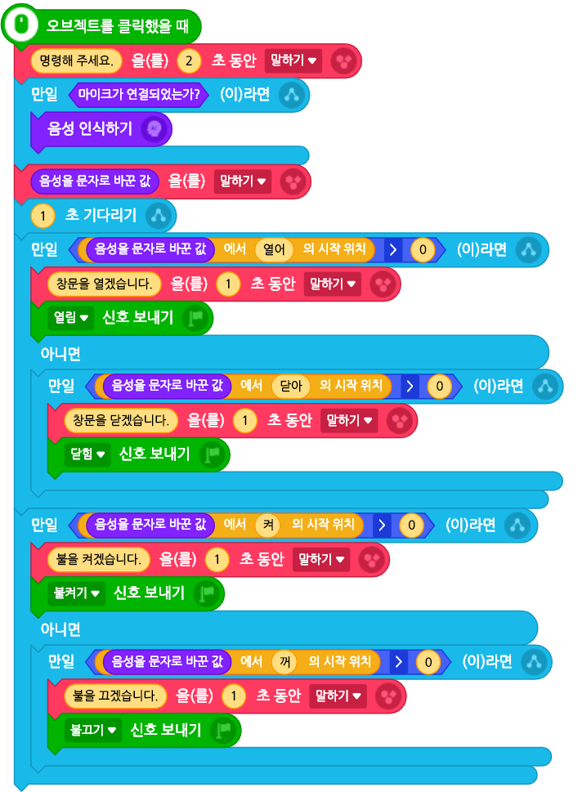
발전시켜볼까요?
<엔트리봇 오브젝트>
Notes:
‘꺼’라는 말이 음성 인식 결과에 포함되었을 때의 코드도 다음과 같이 작성합니다.

Slide 58
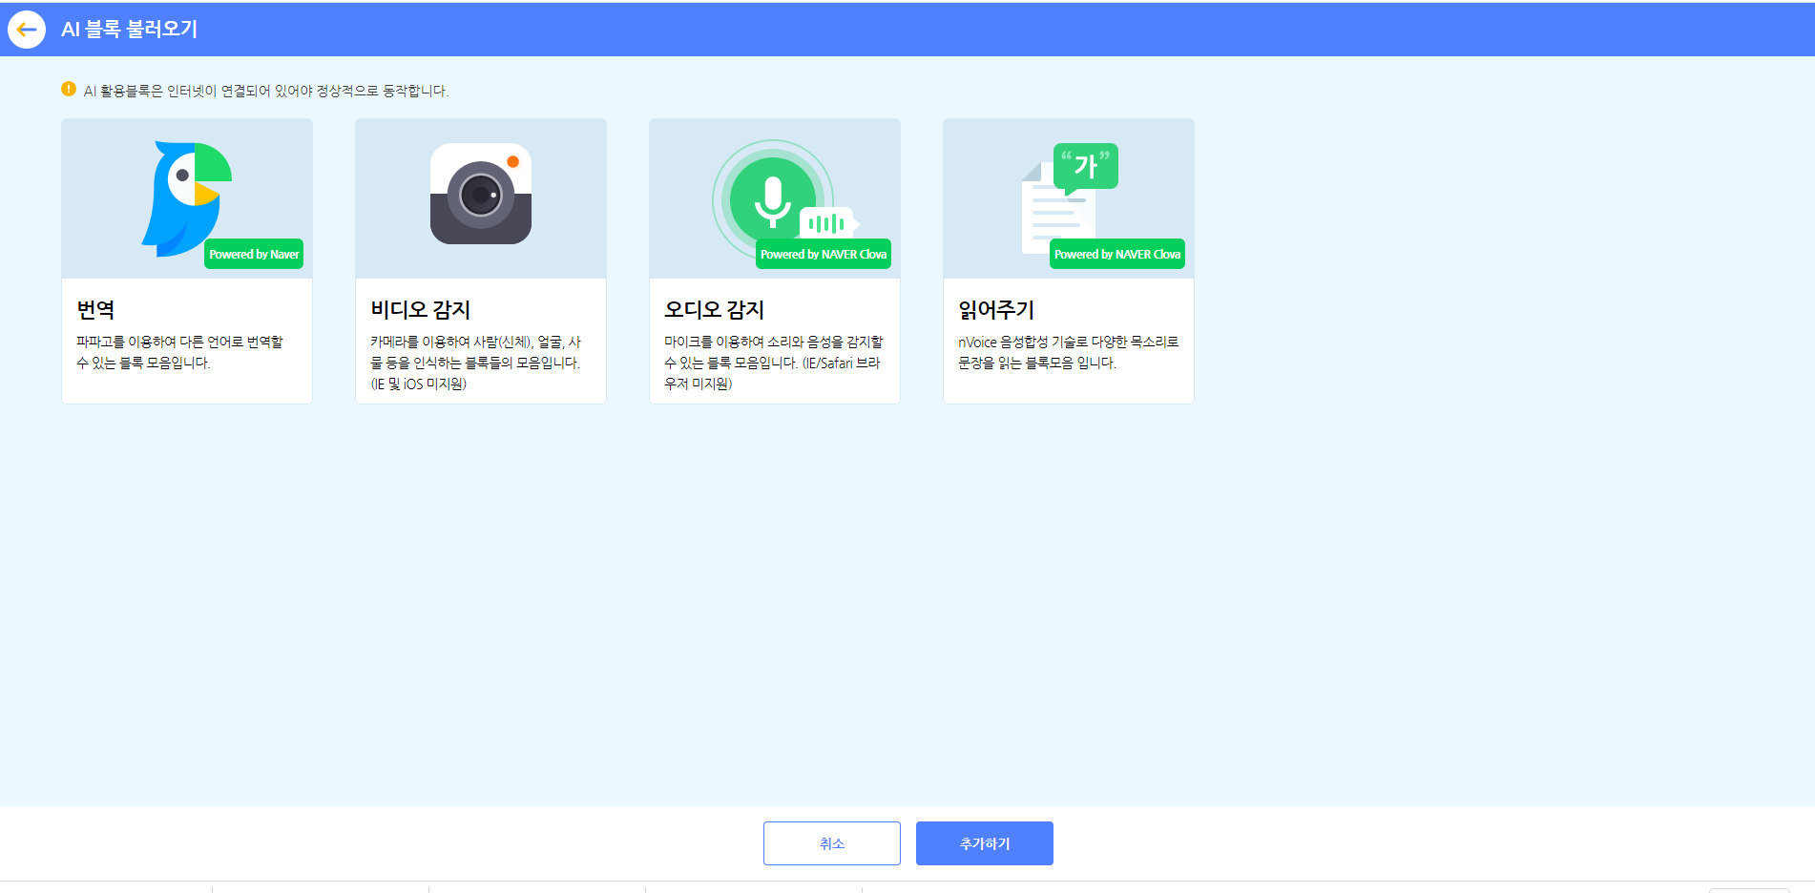
발전시켜볼까요?
Notes:
이제 읽어주기 기능을 활용해보겠습니다. ‘인공지능’ 블록 꾸러미에서 ‘AI블록 불러오기’를 선택한 뒤, ‘읽어주기’를 추가합니다.

Slide 59
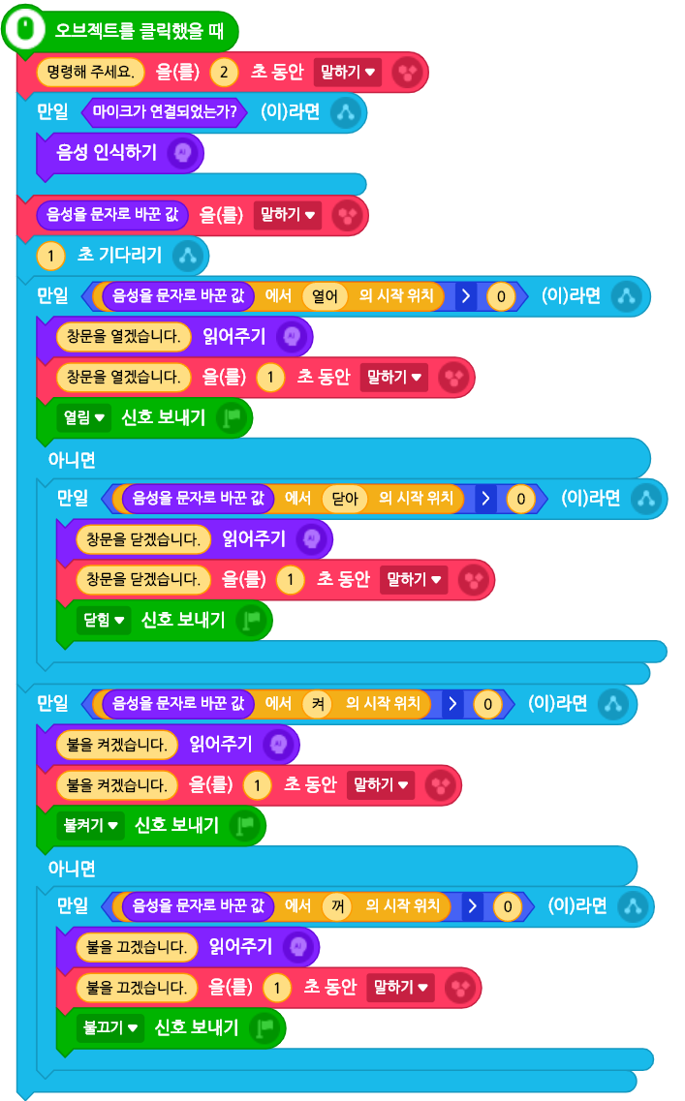
발전시켜볼까요?
<엔트리봇 오브젝트>
Notes:
음성 인식을 한 결과에 따라 신호를 보내기 전에, 다음과 같이 읽어주기 블록을 넣습니다.

Slide 60
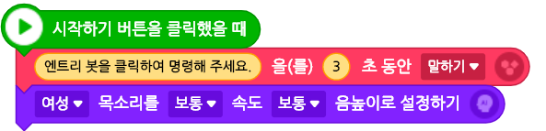
발전시켜볼까요?
<엔트리봇 오브젝트>
Notes:
이번에는 읽어주기를 할 때의 목소리를 설정하겠습니다. 여러분이 원하는 대로 목소리를 설정해보세요.

Slide 61
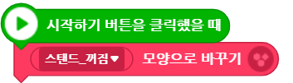
발전시켜볼까요?
<스탠드 오브젝트>
Notes:
이제 스탠드 오브젝트에 코딩을 하겠습니다. 스탠드 오브젝트는 프로그램 이 시작 될 때는 꺼져 있어야 합니다. 다음과 같이 블록을 조립합니다.

Slide 62
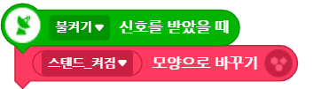

발전시켜볼까요?
Notes:
'켜짐' 신호를 받았을 때, '스탠드_켜짐' 모양으로 바꾸고, '꺼짐' 신호를 받았을 때, '스탠드_꺼짐' 모양으로 바뀌도록 블록을 조립합니다.

Slide 63
발전시켜볼까요?
Notes:
﻿‘시작하기’ 버튼을 클릭하여 프로그램이 잘 동작하는지 확인합니다.

Slide 64
발전시켜볼까요?
더 발전 시킬 부분이 있는지 찾아보고
자유롭게 프로그램을 변형해봅시다.
Q. 프로그램을 어떻게 바꿔보고 싶나요?
Q. 어떤 블록을 사용해야 하나요?

Slide 65

발전시켜볼까요?
변형한 프로그램을 친구들과 서로 공유해봅시다.
Q. 가장 인상적인 프로그램은 무엇인가요?
Q. 그 이유는 무엇인가요?

Slide 66
인공지능 음성 인식 기술이 가져올 수 있는
사회적 영향에 대해 이야기를 나눠봅시다

Slide 67
지난 시간 배운 내용
지난 시간에 배운 내용을 떠올려 봅시다.
Q. 어떤 프로그램을 만들었나요?
Q. 어떤 인공지능 기술과 관련 있나요?

Slide 68
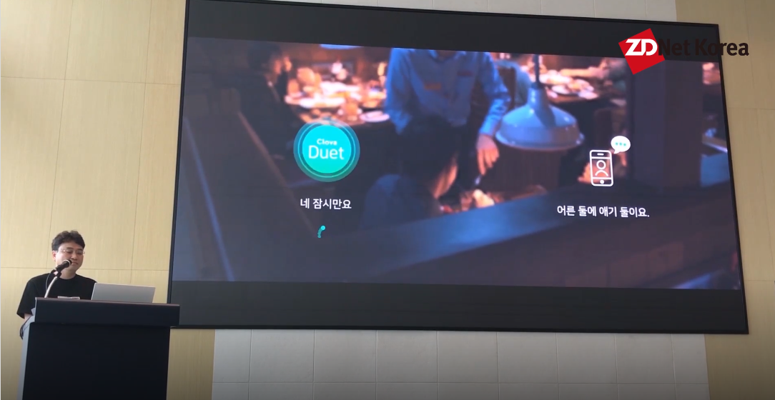
생각해볼까요?
https://tv.naver.com/v/9655247

Slide 69
생각해볼까요?
Q. 음성 인식 기술을 어떻게 활용하고 있나요?

Slide 70
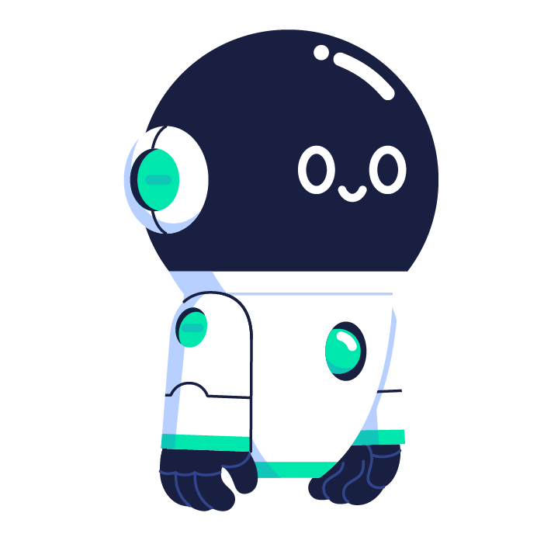
생각해볼까요?
Q. 제시된 사례 외에 음성 인식 기술이
어디에 적용되고 있는지 조사해 봅시다.
Q. 조사한 내용을 발표해봅시다.

Slide 71

생각해볼까요?
Q. 음성 인식 기술사용에 따른
부정적인 면은 무엇이 있을까요?

Slide 72
생각해볼까요?
Q. 이러한 부정적인 면을 어떻게 예방할 수 있을까요?

Slide 73
생각해볼까요?
Q. 음성 인식 기술과 관련해 미래에 생길 수 있는 일들을 상상하고
이를 바탕으로 미래 뉴스를 만들어 봅시다

Slide 74
생각해볼까요?
Q. 내가 만든 미래 뉴스를 모둠 친구들과 함께 이야기해봅시다

Slide 75
생각해볼까요?
Q. 어떤 친구의 뉴스가 가장 인상적이었나요?
Q. 친구의 뉴스 기사는 무슨 내용이었나요?

Slide 76

생각해볼까요?
이번 주제에서 배운 내용을 생각하며, 스스로 평가해봅시다.
컴퓨터가 소리를 인식하는 방법을 설명할 수 있다. | ☆☆☆☆☆
음성을 인식하는 스마트 홈 인공지능 프로그램을 만들 수 있다. | ☆☆☆☆☆
음성 인식 인공지능 기술이 가져올 수 있는 사회적 영향에 대한 자신의 생각을 표현할 수 있다. | ☆☆☆☆☆

Slide 77
이 저작물은 크리에이티브 커먼즈 저작자표시-비영리 4.0 국제 라이선스에 따라 이용할 수 있습니다. 단, 크리에이티브 커먼즈 라이선스 조건에도 불구하고, 강사들이 교육 목적으로 (공/사립학교, 지역아동센터 등 공공기관에서 진행하는 수업만 해당) 사용하는 경우에만 영리 목적의 사용이 허용되며, 출판사 또는 학원 등 영리기관에서의 사용은 금지됩니다.

Slide 78



